Slide 1

Microsoft SQL Server 2016
T-SQL & Stored Procedure
Ver. 2.2
a cura di Marco Zucchini - © 2017 - Diritti Riservati

Slide 2
Stored Procedure

Slide 3
Stored Procedure
Insieme di istruzioni SQL viste come singolo “modulo”, pre-memorizzato e pre-compilato per poterne fare un uso successivo e ripetuto.
Sono memorizzate e residenti sul server di database
Vantaggi delle SP rispetto all’utilizzo tradizionale delle query
  maggior velocità di esecuzione del codice SQL quindi maggiori prestazioni delle applicazioni che ne fanno uso
  maggior leggibilità, portabilità del codice e quindi maggior scalabilità delle applicazioni

Slide 4

Stored Procedure
Le SP possono essere create in modo
  temporaneo
  permanente
Le SP possono essere avviate in modo automatico all’avvio di SQL Server

Slide 5
Limiti delle Stored Procedure
(SQL SERVER 2005)
Numero massimo di istruzioni : per max.128 MByte
Massimo numero di parametri assegnabili ad una procedura: 2100
Note:
  SQL server dispone di un certo numero di SP di sistema utilizzate per creare nuovi database, manutenerli, creare utenti, assegnare permessi ecc.

Slide 6
Creare Stored Procedure
L’istruzione DDL per creare Stored Procedure è:
CREATE PROC [EDURE] nome_procedura [; numero]
  [ { @parametro tipo_dato }
  [ VARYING] [=default] [OUTPUT]
  ] [,… n]
[ WIDTH
{ RECOMPILE | ENCRYPTION | RECOMPILE, ENCRIPTION } ]
[ FOR REPLICATION ]
AS istruzione_sql […. n]

Slide 7
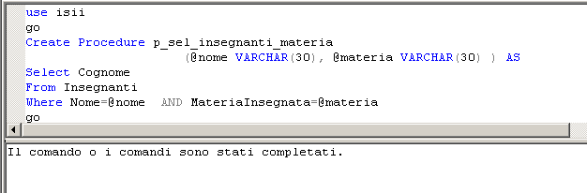
Esempio
Individua tutti i cognomi degli insegnanti che hanno un determinato nome e che insegnano una data materia
© 2009 - Marco Zucchini

Slide 8
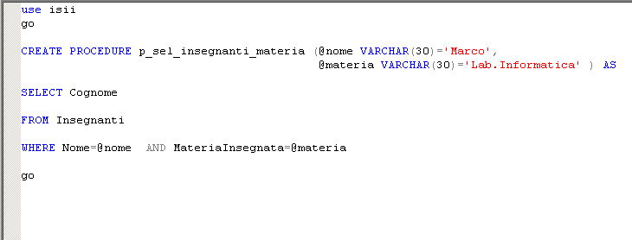
Valori di default
E’ possibile definire valori di default che i parametri assumeranno qualora altri valori non siano effettivamente passati quando la SP verrà eseguita
© 2009 - Marco Zucchini

Slide 9
Nota
Nella fase di creazione di una SP, i valori di default devono necessariamente esplicitati come :
  costante (es. ‘Zucchini’ )
  NULL
Se la SP non prevede parametri non occorre mettere le parentesi tonde
CREATE PROCEDURE p_sel_elenca_insegnanti
AS
BEGIN
SELECT Cognome
FROM Insegnanti
END

Slide 10
Regole di Naming delle Stored Procedure
Prefisso
  p (indica procedura; sp è già utilizzato per le SP di sistema)
Identificatore abbreviato che denota l’azione compiuta
  sel (selezione)
  upd (aggiornamento)
  ins (inserimento)
  del (cancellazione)
  …
Denominazione : di solito associato all’identificatore dell’azione, specifica l’/gli oggetto/i di riferimento della SP.
Esempi
p_sel_insegnanti_materia
p_upd_insegnanti

Slide 11

Esecuzione di procedure
Due differenti sintassi in funzione del modo in cui vengono passati i parametri
  Sintassi implicita
    Il nome del parametro di input non viene specificato ; il suo valore viene passato correttamente in funzione del suo ordine di chiamata nella procedura
  Sintassi esplicita
    Il nome del parametro di input viene specificato e passato insieme al valore senza rispettare necessariamente l’ordine di chiamata nella procedura

Slide 12
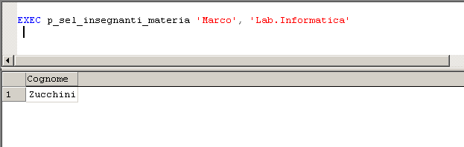
Esecuzione di procedure
Sintassi implicita

Slide 13
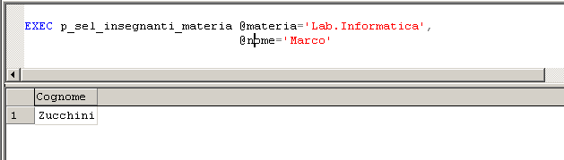
Esecuzione di procedure
Sintassi esplicita

Slide 14
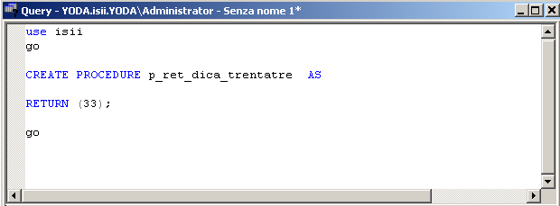
Istruzione Return
Inserita all’interno di una SP consente di terminarla ritornando un valore intero
Di solito:
  0 : nessuna condizione di errore
  valore diverso da zero : specifica condizione d’errore
© 2009 - Marco Zucchini

Slide 15
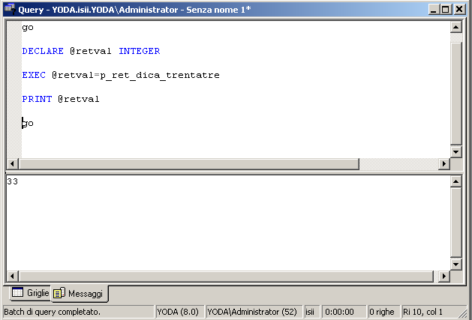
Istruzione Return
Analisi del valore ritornato da una SP
© 2009 - Marco Zucchini

Slide 16
Codici ERRORE di ritorno predefiniti da SQL Server
Valore del codice | Descrizione
0 | Successo
-1 | Oggetto mancante
-2 | Errore di datatype
-4 | Errore di permesso
-5 | Errore di sintassi
-6 | Errore generico dello user
-10 | Errore fatale di consistenza interna
-11 | Errore fatale di consistenza interna
-12 | Tabella o indice corrotti
-14 | Errore hardware

Slide 17
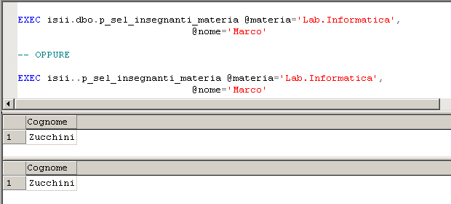

Osservazioni
In T-SQL le variabili sono locali alle SP in cui vengono dichiarate
Per aumentare le prestazioni quando si vuole eseguire una SP è bene far precedere il nome della SP da quello del proprietario (es. dbo) e dal nome del database nella quale è contenuta (es. isii )
Esempio
© 2009 - Marco Zucchini

Slide 18
Parametri in output
Consentono alla SP di comunicare informazioni al “chiamante”
Occorre aggiungere la parola chiave output alla dichiarazione del parametro
CREATE PROCDURE p_sel_esempio
(
@cognome VARCHAR(30),
@materia VARCHAR(30) OUT
) AS
…

Slide 19
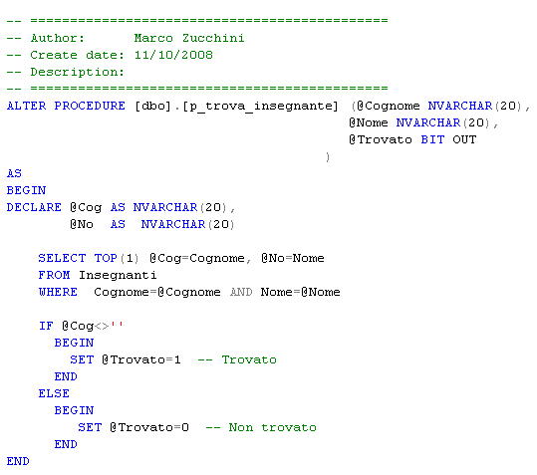
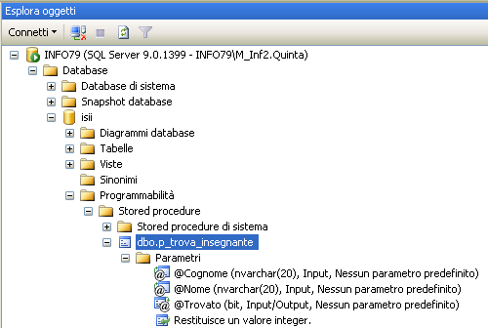
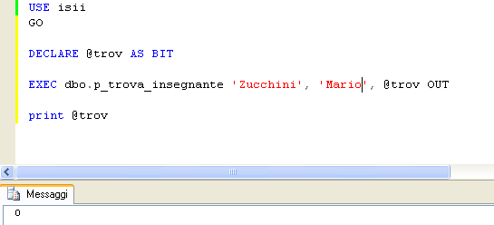
Parametri in output
© 2009 - Marco Zucchini

Slide 20
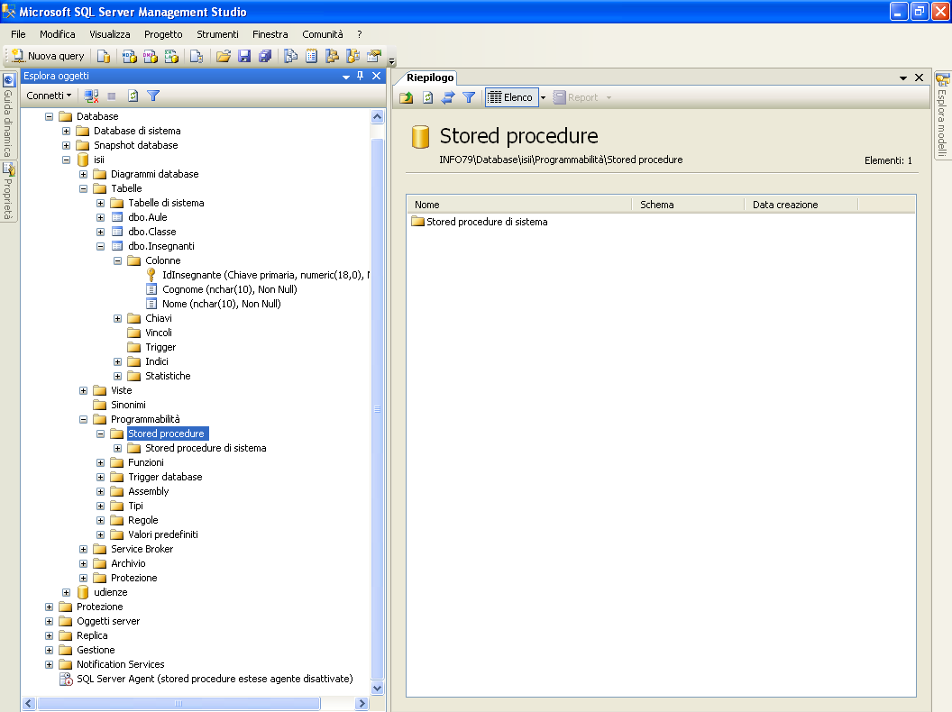
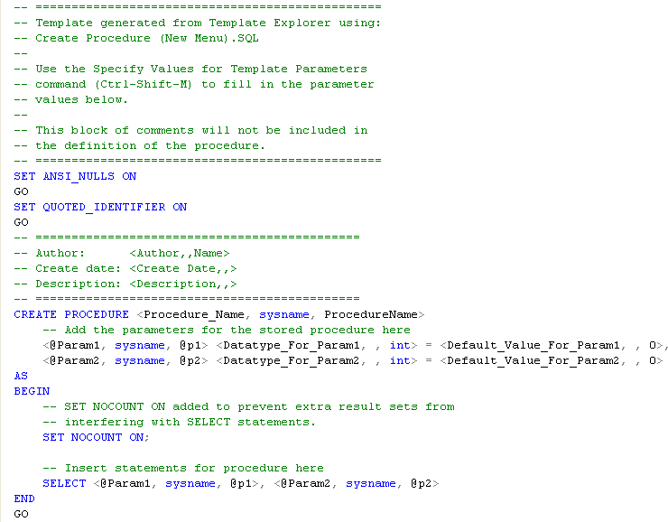

Inserire una nuova SP
Template per la creazione di una nuova SP
© 2009 - Marco Zucchini

Slide 21
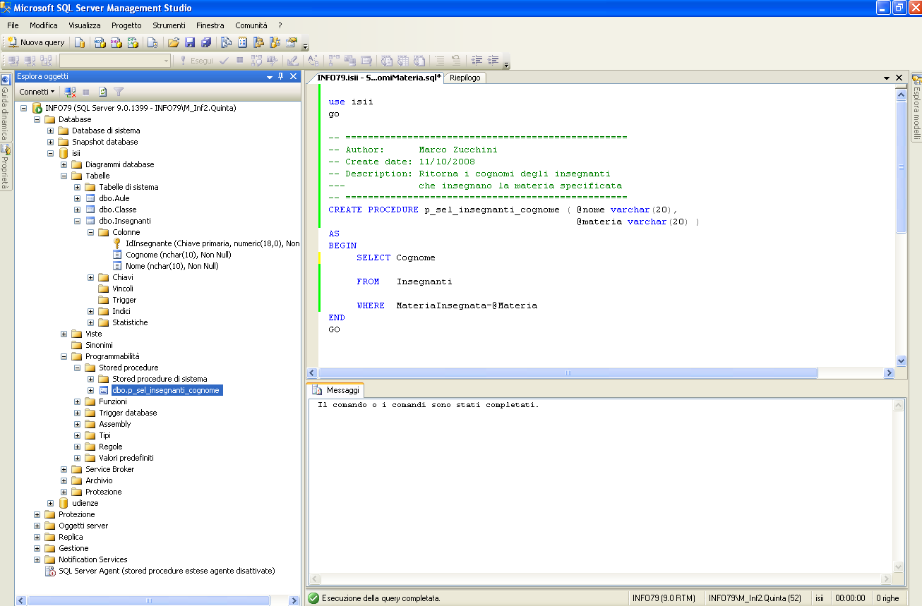
Visualizzare una nuova SP
Creazione di una semplice SP
© 2009 - Marco Zucchini

Slide 22
Modificare una Stored Procedure
Si usa l’istruzione ALTER PROCEDURE
Esempio
ALTER PROCEDURE dbo.p_sel_insegnanti_materia

Slide 23
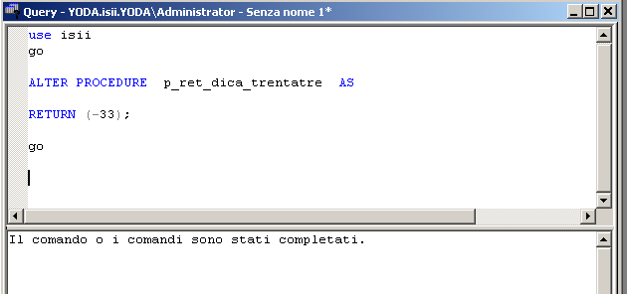
Esempio
ALTER PROCEDURE
© 2009 - Marco Zucchini

Slide 24
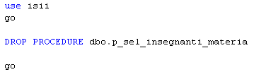
Eliminare una Stored Procedure
Si usa l’istruzione DROP PROCEDURE
Esempio
Nome della SP da eliminare

Slide 25

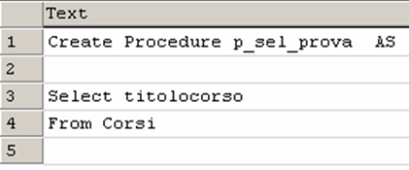
Stored Procedure di sistema
sp_help
  permette di avere informazioni sulla procedura (parametri ecc.)
sp_helptext
  permette di vedere il testo di una SP

Slide 26

Stored Procedure di sistema
sp_rename
  consente di rinominare la SP
sp_depends
  permette di visionare le dipendenze della SP con altri oggetti (tabelle, viste ecc.)

Slide 27
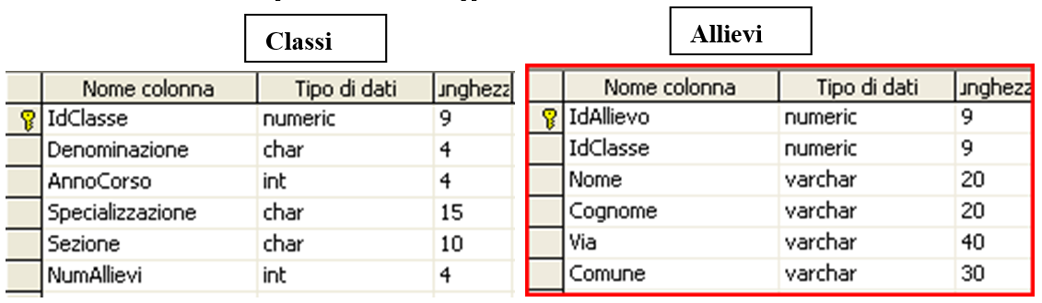
Esercizio
Si consideri il database composto dalle seguenti tabelle.
Scrivere la stored procedure p_chk_numallievi che consente di verificare se il numero di allievi effettivamente presenti nella tabella Allievi corrisponde con il valore di NumAllievi della tabella Classi.
In caso affermativo visualizzare un messaggio di conferma
In caso negativo, oltre a visualizzare un opportuno messaggio di segnalazione, occorre anche modificare il valore NumAllievi con quello corretto.

Slide 28

Bibliografia
http://msdn.microsoft.com/en-us/library/ms203721(SQL.90).aspx
Vito Vessia
SQL Server
Aspetti Avanzati
Edizioni Master

